Slide 1
UEA · EST
Fibonacci
Análise de Complexidade
Algoritmos Recursivos · Plano Geral de ARs (5 Passos)
T(n) = T(n-1) + T(n-2) + Θ(1) → Θ(φⁿ)
POR:
Igor Meireles de Lima Taveira
Davih Taumaturgo Soares
Análise de Algoritmos

Slide 2
Plano de Análise de ARs — 5 Passos do Professor
1
Medida n do tamanho da entrada
n = índice do termo Fibonacci desejado (n ∈ ℕ, n ≥ 0)
2
Identificar a operação básica Op (mais executada)
Op = soma (fib(n-1) + fib(n-2)) — executada em toda chamada não-base
3
Verificar se há pior / médio / melhor caso
NÃO há variação: fib(n) executa sempre C(n) somas para qualquer entrada de tamanho n → análise única
4
Determinar a relação de recorrência R(n)
C(n) = C(n-1) + C(n-2) + 1, C(0) = 0, C(1) = 0
5
Encontrar forma fechada C(n) e classe assintótica Θ, O ou Ω
C(n) = φⁿ⁺¹ − 1 ≈ φⁿ/√5 → Classe Θ(φⁿ) ≈ Θ(2ⁿ)

Slide 3
Passos 1 e 2 — Medida n e Operação Básica Op
1
Medida n do tamanho da entrada
2
Operação básica Op
n = índice do termo Fibonacci
Exemplo: fib(10) → n = 10
Domínio: n ∈ ℕ, n ≥ 0
Op = soma (fib(n-1) + fib(n-2))
return fib(n-1) + fib(n-2) ← Op acontece aqui, uma vez por chamada não-base
def fib(n):
if n <= 1: # caso base → sem soma
return n
return fib(n-1) + fib(n-2) # ← Op: 1 soma aqui

Slide 4
Passo 3 — Há Pior / Médio / Melhor Caso?
3
NÃO — C(n) depende apenas de n, não da estrutura interna da entrada.
Fibonacci / Fatorial / Hanói
Contra-exemplo: Busca Linear
Dado n, o algoritmo executa sempre
exatamente C(n) operações.
Não existe fib(10) 'mais fácil'
que outro fib(10).
→ Análise única (sem casos separados)
Array de tamanho n:
Melhor caso: elemento no meio do array
→ Cmin(n) ∈ Θ(1)
Pior caso: não encontrado ou no final das divisões
→ Cmax(n) ∈ Θ(log n)
→ Requer análise separada por caso
Conclusão do Passo 3: Fibonacci não exige separação de casos — avança direto ao Passo 4.

Slide 5
Passo 4 — Relação de Recorrência R(n)
4
Como montar R(n):
Verificação — C(n) vs fib(n):
1. Chamada fib(n) realiza:
• fib(n-1) → custo C(n-1)
• fib(n-2) → custo C(n-2)
• 1 soma → custo +1
2. Logo:
C(n) = C(n-1) + C(n-2) + 1
3. Casos base (sem soma):
C(0) = 0
C(1) = 0
n | fib(n) | C(n) somas
0 | 0 | 0
1 | 1 | 0
2 | 1 | 1
3 | 2 | 2
4 | 3 | 4
5 | 5 | 7
6 | 8 | 12
7 | 13 | 20
8 | 21 | 33
10 | 55 | 88
C(n) = C(n-1) + C(n-2) + 1, C(0) = C(1) = 0

Slide 6
Passo 5 — Por que não usar Substituições para Trás?
Fatorial — FUNCIONA ✓
Fibonacci — NÃO funciona direto ✗
C(n) = C(n-1) + 1
→ C(n-1) + 1
= C(n-2) + 2
= C(n-3) + 3
...
= C(n-i) + i
...
= C(0) + n = n
Resultado: C(n) = n ∈ Θ(n)
C(n) = C(n-1) + C(n-2) + 1
1ª substituição de C(n-1):
= C(n-2) + C(n-3) + 1
+ C(n-2) + 1
= 2·C(n-2) + C(n-3) + 2
2ª substituição:
= 3·C(n-3) + 2·C(n-4) + ...
Termos AUMENTAM a cada passo!
→ impossível somar diretamente.
Solução: Equação Característica →

Slide 7
Passo 5 — Equação Característica (Passo a Passo)
① Recorrência homogênea
④ Solução geral + particular
Ignorar a/o +1 (cte./particular) → rⁿ = rⁿ⁻¹ + rⁿ⁻²
C(n) = A·φⁿ + B·ψⁿ + particular (para +1 constante, particular = −1)
② Dividir por rⁿ⁻²
⑤ Como |ψ| < 1, ψⁿ → 0
r² = r + 1 → r² − r − 1 = 0
O termo B·ψⁿ tende a zero — não domina a expressão assintoticamente
③ Raízes da equação
⑥ Forma fechada e classe
r = (1 ± √5) / 2 → r₁ = φ ≈ 1,618 (razão áurea) r₂ = ψ ≈ −0,618
C(n) = φⁿ⁺¹ − 1 ≈ φⁿ / √5 → C(n) ∈ Θ(φⁿ) ≈ Θ(2ⁿ)

Slide 8
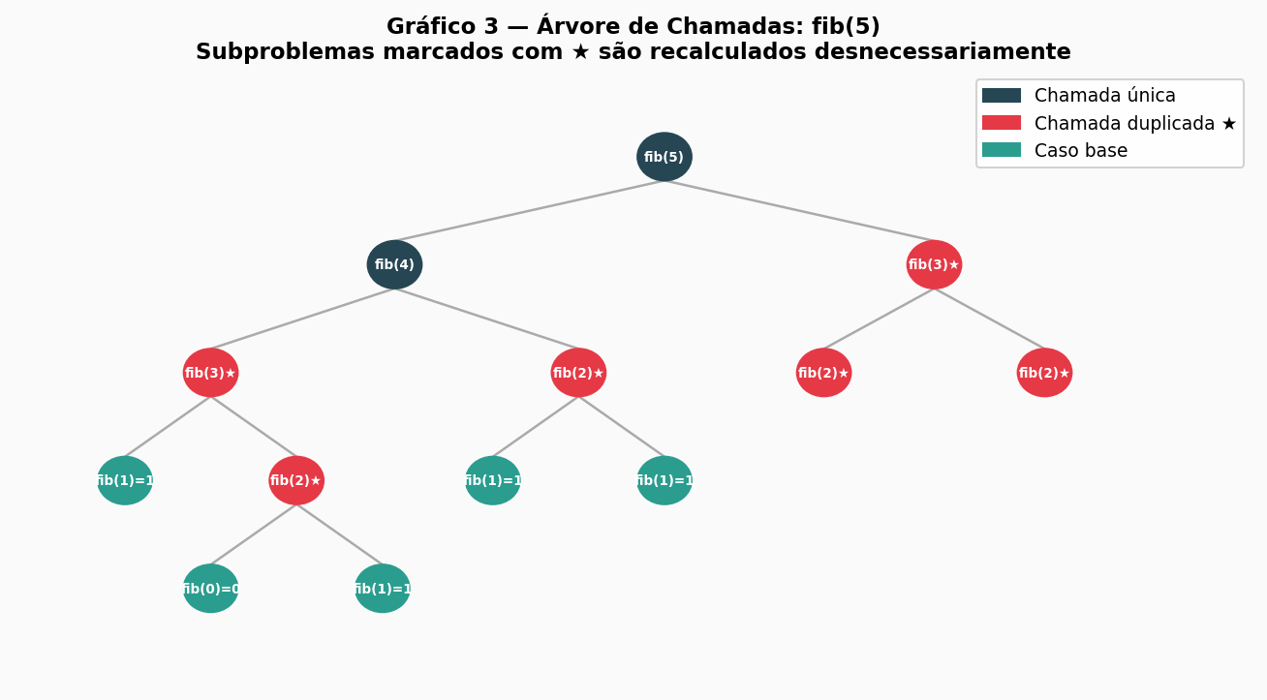
Árvore de Chamadas — fib(5) (subproblemas repetidos)

Slide 9
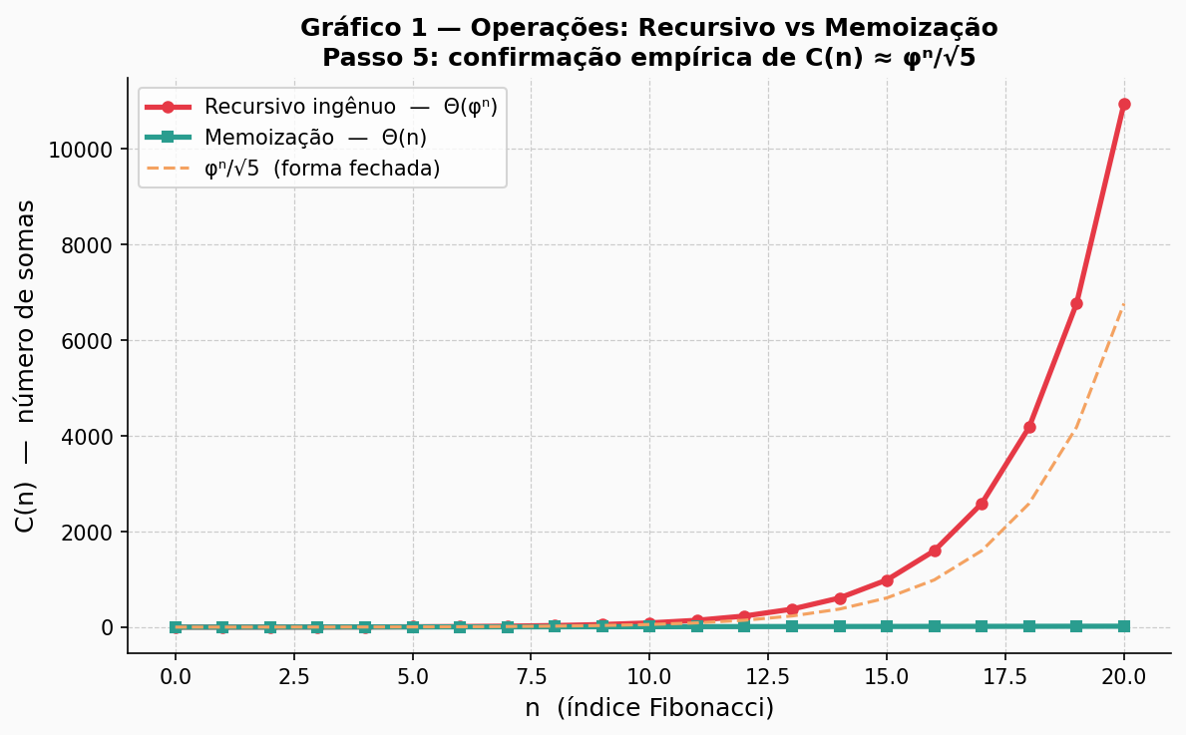
Confirmação Empírica — Número de Operações C(n)

Slide 10
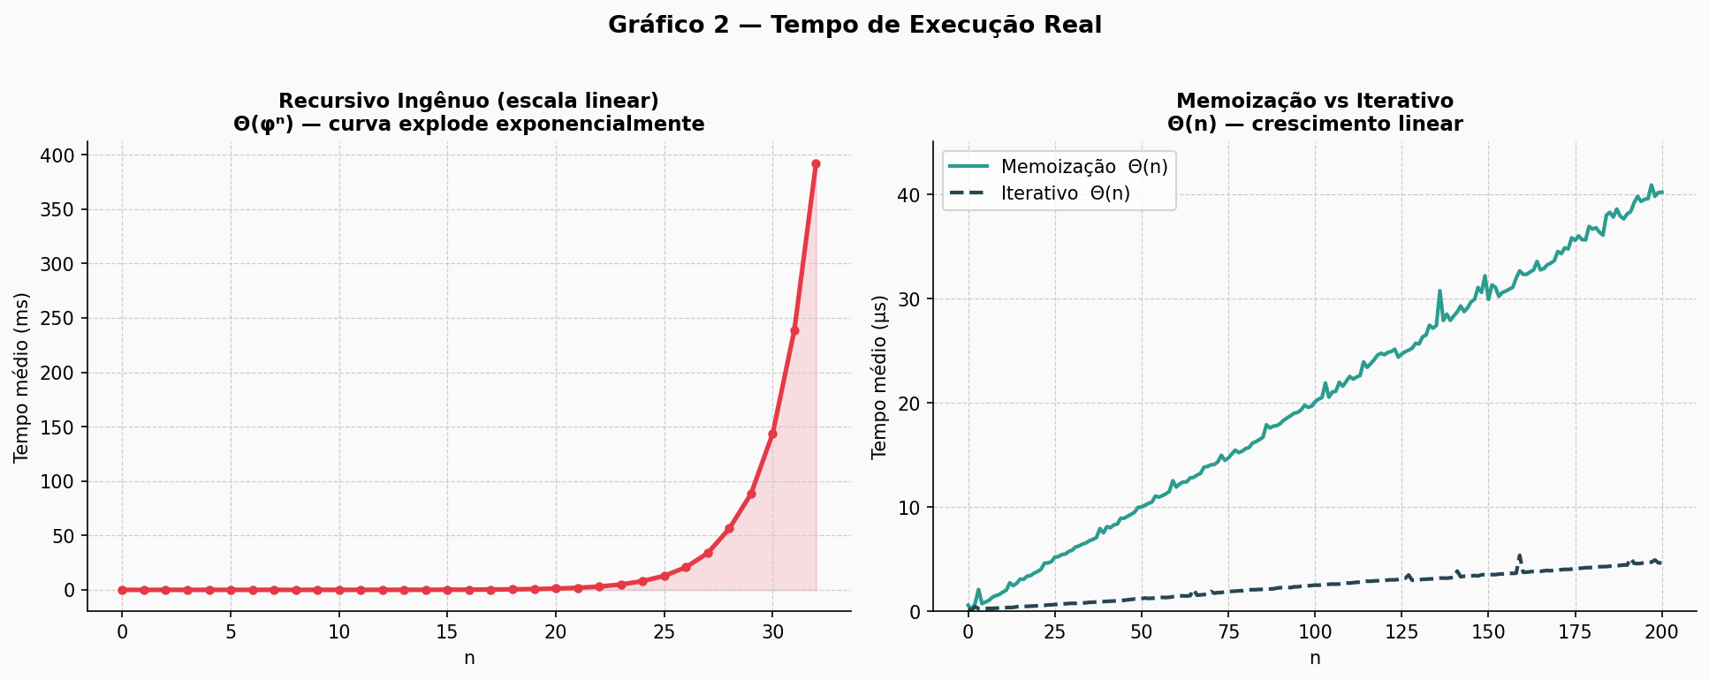
Tempo de Execução Real — Três Abordagens

Slide 11
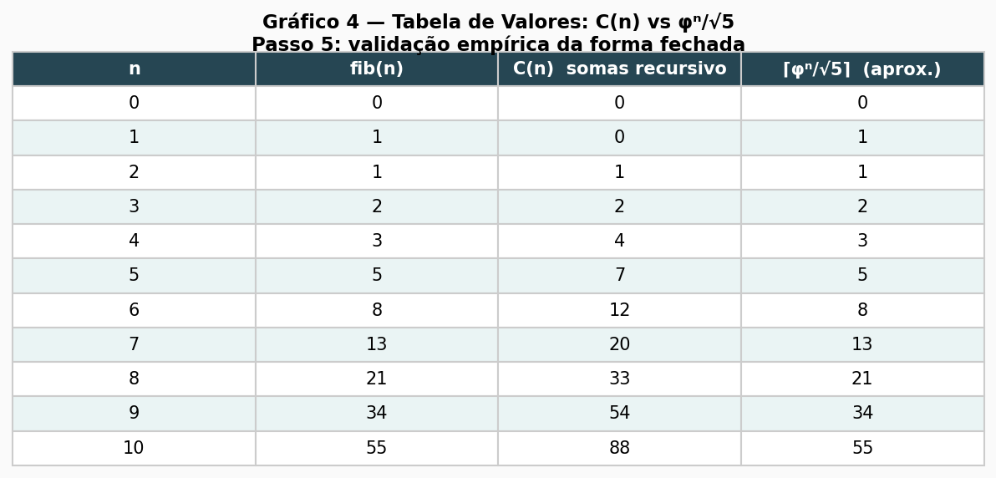
Tabela de Valores — C(n) vs φⁿ/√5 (validando a forma fechada)
C(n) ≈ φⁿ/√5 confirma empiricamente que a recorrência cresce como a razão áurea — validação do Passo 5

Slide 12
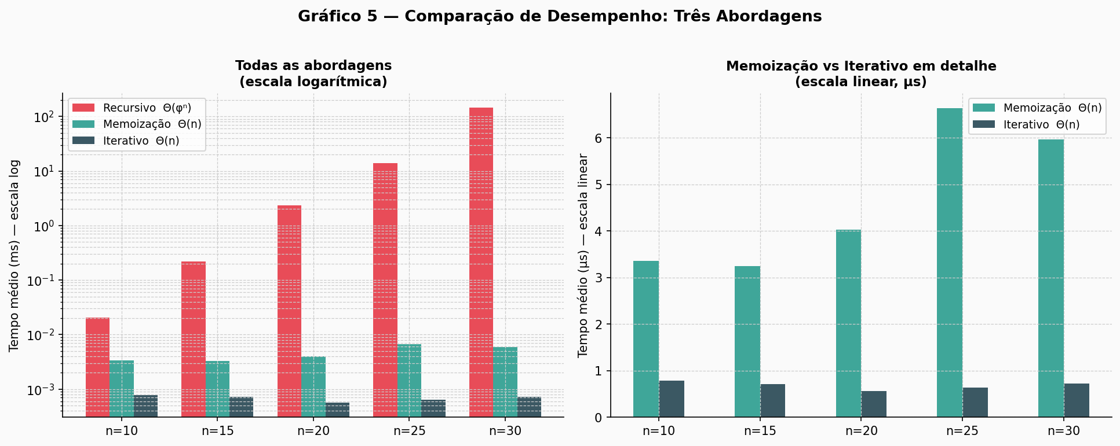
Comparação de Desempenho — Recursivo · Memoização · Iterativo

Slide 13
Abordagem 2 — Memoização (Top-Down) Θ(n)
def fib_memo(n, memo=None):
if memo is None: memo = {}
if n <= 1: return n
if n in memo: return memo[n] # cache hit → sem nova soma
memo[n] = fib_memo(n-1, memo) + fib_memo(n-2, memo)
return memo[n]
Operações
Cada subproblema resolvido 1×
C(n) = n − 1 somas
Complexidade
Tempo: Θ(n) Espaço: Θ(n)
Vs Recursivo
fib(30): 832.040 vs 29 somas
Melhoria
De Θ(φⁿ) → Θ(n)
exponencial → linear ✓
Memoização = PD Top-Down — elimina chamadas duplicadas sem eliminar a recursão

Slide 14
Abordagem 3 — Iterativo (Bottom-Up)
def fib_iterativo(n: int) -> int:
"""Θ(n) tempo, Θ(1) espaço."""
if n <= 1:
return n
a, b = 0, 1
for _ in range(2, n + 1):
a, b = b, a + b # ← Op
return b
Operações
n − 1 somas no total
(uma por iteração do laço)
Complexidade
Tempo: Θ(n)
Espaço: Θ(1) — só duas variáveis
Diferença chave
Sem pilha de recursão
→ nunca estoura a stack
Abordagem | Tempo | Espaço | Pilha Recursão
Recursivo Ingênuo | Θ(φⁿ) | Θ(n) | Sim — profunda
Memoização | Θ(n) | Θ(n) | Sim — controlada
Iterativo | Θ(n) | Θ(1) | Não
Vs Memoização
Mesmo Θ(n) de tempo
mas Θ(1) vs Θ(n) de espaço ✓
✓ Iterativo = solução ótima na prática — Θ(n) tempo e Θ(1) espaço, sem overhead de pilha de recursão

Slide 15
Conclusões — Plano de ARs Aplicado ao Fibonacci
Passo 1–3
n = índice · Op = soma · Sem melhor/pior caso → análise única
Passo 4
R(n) = C(n-1) + C(n-2) + 1, C(0)=C(1)=0 — recorrência linear inhomogênea
Passo 5
Equação característica → C(n) = φⁿ⁺¹ − 1 ∈ Θ(φⁿ) ≈ Θ(2ⁿ)
Problema
Subproblemas sobrepostos: fib(3) calculado 2×, fib(2) 3× — motivação para PD
Solução
Memoização → Θ(n) tempo Θ(n) espaço · Iterativo → Θ(n) tempo Θ(1) espaço

